Slide 1
交通安全教育自行車騎乘及安全放置位置圖
指導教師：陳隆慶
時間：108.3.19(二)

Slide 2

自行車的路權及規定

Slide 3
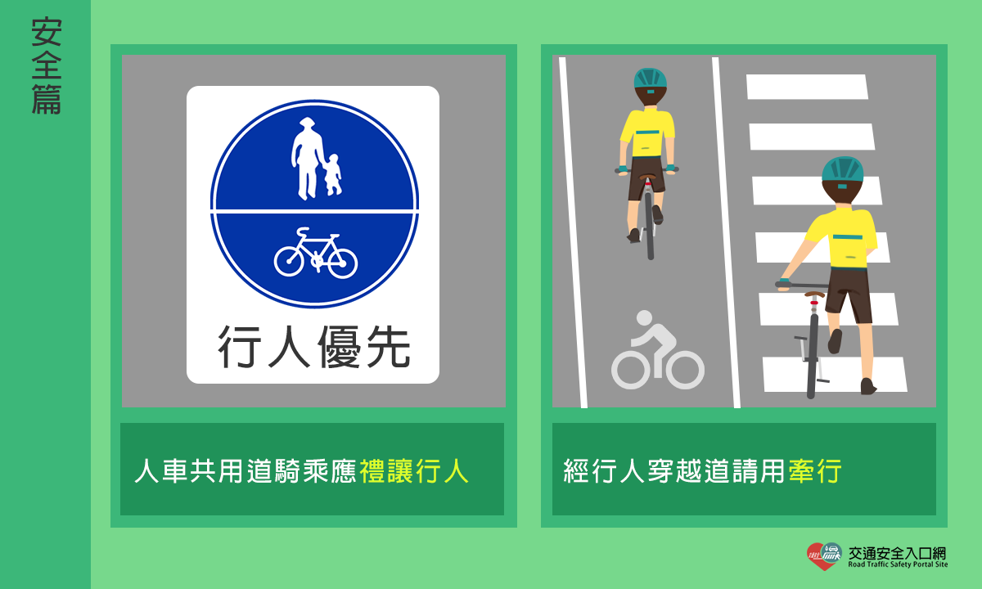
自行車安全篇

Slide 4

自行車也是『車』

Slide 5
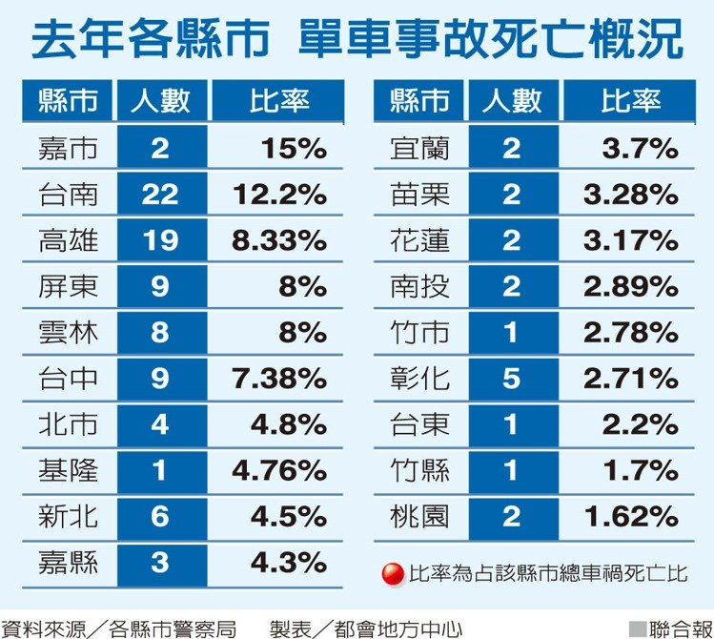
各縣市單車死亡率

Slide 6

自行車安全守則

Slide 7

自行車安全守則

Slide 8
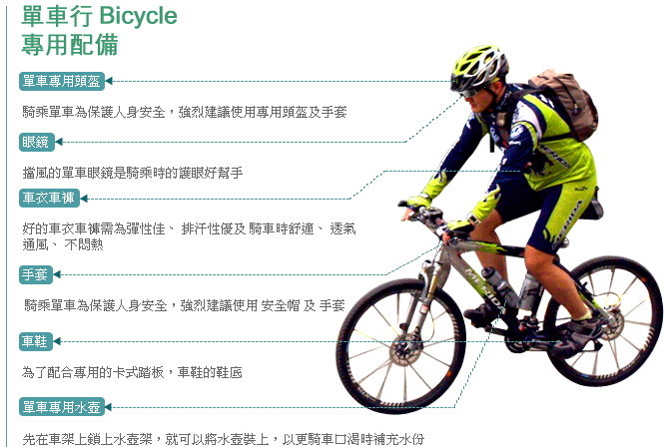
單車配備

Slide 9
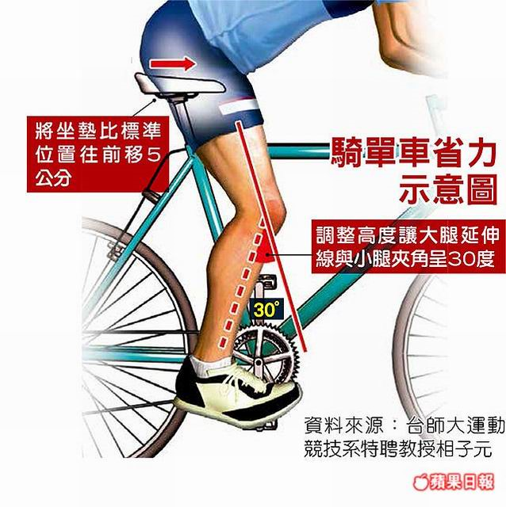
單車騎乘姿勢

Slide 10
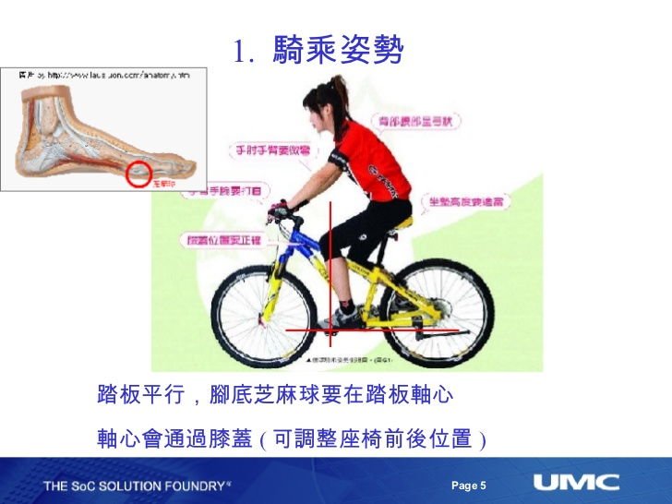
單車騎乘姿勢

Slide 11

自行車騎乘安全手勢

Slide 12
報告結束，謝謝指教！

